Slide 1

ngular
Chapitre 13
Les services

Slide 2
Les services
Le services sont des modules qui peuvent contenir des objets partageables par toute l'application
Il s’agit de partager du comportement à toute l’application
Pattern Service
Uniquement métier, pas de vue
C’est une sorte de composant sans vue
Le composant expose les données
Le service traite et génère les données
Dans notre exemple il va remplacer le mock

Slide 3
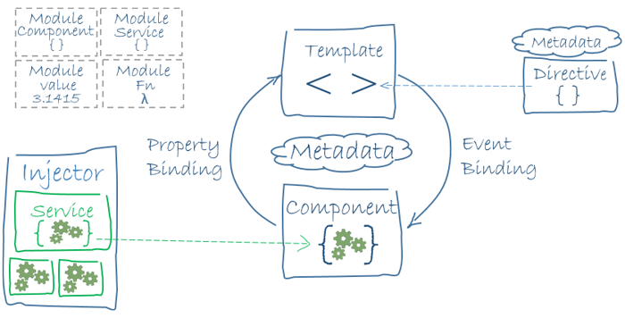
Architecture

Slide 4
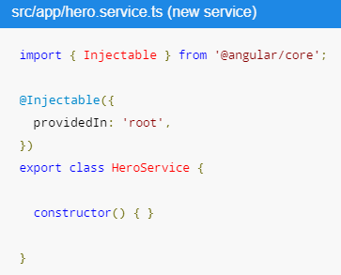
Création d’un service
Un service est une classe TS
Compatible IoD
Pour la générer
ng generate service hero

Slide 5
IoD
Angular est compatible avec les pattern IoD et Factory
Injection Of Dependency
Ces services permettent d’instantier une classe avec des dépendances automatiquement
Les dépendances sont des attributs obligatoires pour que la classe fonctionne
Via constructeur, setter, attributs publiques, méthodes
Récursif : une classe est dépendante d’une autre classe …

Slide 6
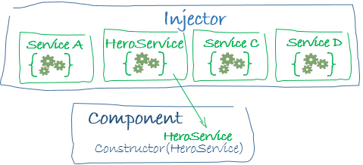
@Injectable
Le décorateur @Injectable rend le service injectable
Le service pourra lui aussi injecter des dépendances
Récursif
providedIn: 'root‘
Signifie que le provider d’injection est le root
C’est-à-dire que le service est disponible de manière globale dans toute l’application
Singleton

Slide 7
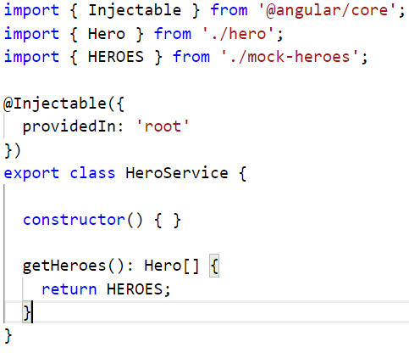
Code du service
Le service est une classe TS comme les autres
Contrairement aux composants elle est orientée méthode
Elle peut posséder n’importe quelle méthode
getHello() : string {return « Hello »;}
Exemple

Slide 8
Appel du service
Un service est appelable par n’importe quel service ou composant
Si le service est injectable root il est alors appelable de partout
Il d’abord l’importer
import { HeroService } from '../hero.service';
Puis il faut l’injecter dans le constructeur
constructor(private heroService: HeroService) { }
IoD automatique

Slide 9
Appel du service
Le service est alors un singleton appelable partout dans la classe
Exemple
getHeroes(): void {
this.heroes = this.heroService.getHeroes();
}

Slide 10
ngOnInit
ngOnInit est une méthode qui implémente l’interface OnInit
Obligatoire
Vide par défaut
1ère méthode appelée par Angular après le constructeur
Le code métier du composant doit se trouver dans ngOnInit et non dans le constructeur
Utilisé car on déteste avoir des attributs vides

Slide 11
Exemple
ngOnInit() { this.getHeroes(); }
Binding synchrone
La démo fonctionne car les données sont mockées donc rapides
Appels synchrones
ngOnInit est synchrone
Le service est synchrone
Non viable car souvent le service est lent
Service REST
Uniquement valable pour les services rapides

Slide 12
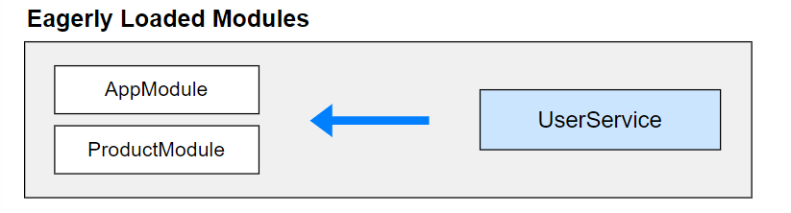
Eagerly Loading
providedIn : 'root' charge les modules dés le démarrage de l'application
Le service injecté est disponible dans tous l'arbre
Eagerly Loading
Singleton

Slide 13
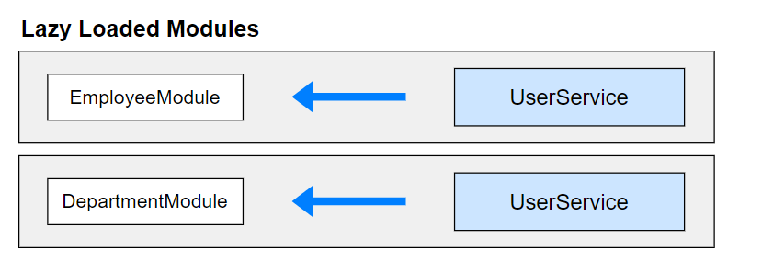
Lazy Loading
providedIn: 'any' permet de charger en différé le module à sa première demande
Depuis Angular 9

Slide 14
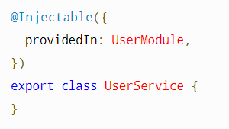
Limitation
Permet de limiter l'utilisation d'un service à un module ou composant et ses descendants

